Slide 1
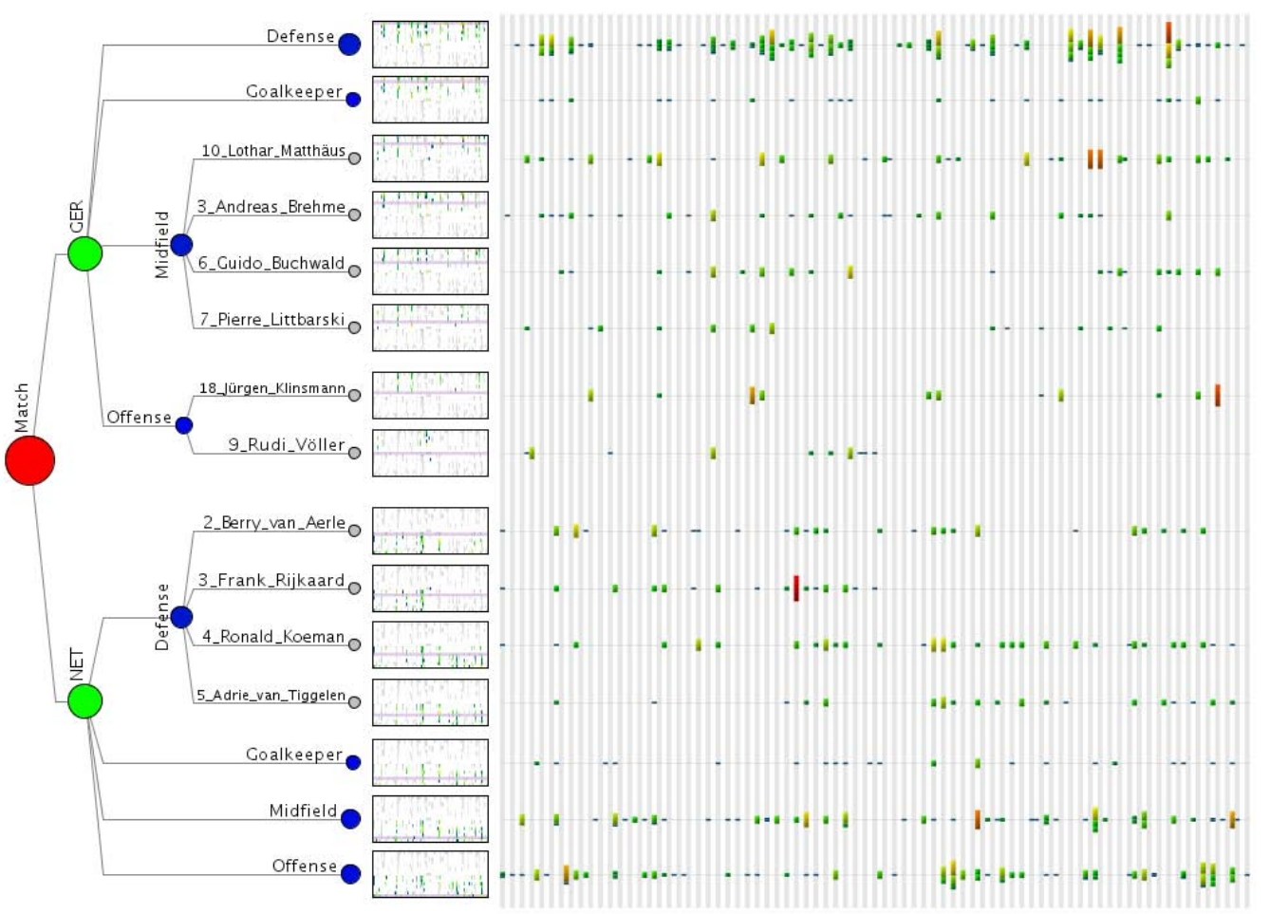
viz tank [a repository of data/info/knowledge visualisation solutions]
Analyse visuelle du déroulement d’un match de football
Allemagne
vs.
Pays Bas, 1992.
Visualisation de l’alternance de possessions par une équipe et l’autre, distribuées joueur par joueur.
Timeline trees
M. Burch, F. Beck, S. Diehl (2008)
Michael Burch, Fabian Beck, Stephan Diehl, Timeline trees: visualizing sequences of transactions in information hierarchies
<http://www.sfb716.uni-stuttgart.de/uploads/tx_vispublications/p75-burch.pdf>
J.Y. Blaise, I. Dudek 2021

Slide 2
viz tank [a repository of data/info/knowledge visualisation solutions]
La défense, mode « plié »
Les 4 milieux de terrain, mode « déplié »
Les 4 défenseurs, mode « déplié »
structure hiérarchique:
2 équipes,
4 « postes » (defense, goalkeeper, midfield, offense)
chaque poste « dépliable » en joueurs individuels
Michael Burch, Fabian Beck, Stephan Diehl, Timeline trees: visualizing sequences of transactions in information hierarchies, <http://www.sfb716.uni-stuttgart.de/uploads/tx_vispublications/p75-burch.pdf>
J.Y. Blaise, I. Dudek 2021

Slide 3
viz tank [a repository of data/info/knowledge visualisation solutions]
Phase de possession néerlandaise, joueurs concernés (passes) par cette phase
Déroulement du match, le temps se lit de gauche à droite
1 colonne = une possession (contact avec le ballon)
Michael Burch, Fabian Beck, Stephan Diehl, Timeline trees: visualizing sequences of transactions in information hierarchies, <http://www.sfb716.uni-stuttgart.de/uploads/tx_vispublications/p75-burch.pdf>
J.Y. Blaise, I. Dudek 2021

Slide 4
viz tank [a repository of data/info/knowledge visualisation solutions]
La couleur est proportionnelle au nombre de passes.
Ici le joueur Frank Rijkaard – trait rouge – est celui qui a le plus touché de ballons, et échangé de passes avec ses coéquipiers.
Michael Burch, Fabian Beck, Stephan Diehl, Timeline trees: visualizing sequences of transactions in information hierarchies
<http://www.sfb716.uni-stuttgart.de/uploads/tx_vispublications/p75-burch.pdf>
J.Y. Blaise, I. Dudek 2021

Slide 5
viz tank [a repository of data/info/knowledge visualisation solutions]
Phase de possession allemande, joueurs concernés (passes) par cette phase. Ici aucun des joueurs de la défense ne se détache (traits verts comparables)
Michael Burch, Fabian Beck, Stephan Diehl, Timeline trees: visualizing sequences of transactions in information hierarchies
<http://www.sfb716.uni-stuttgart.de/uploads/tx_vispublications/p75-burch.pdf>
J.Y. Blaise, I. Dudek 2021

Slide 6
viz tank [a repository of data/info/knowledge visualisation solutions]
L’équipe allemande défend
L’équipe néerlandaise attaque
Lecture de motifs:
a) domination en première mi-temps
<http://www.sfb716.uni-stuttgart.de/uploads/tx_vispublications/p75-burch.pdf>
J.Y. Blaise, I. Dudek 2021

Slide 7
viz tank [a repository of data/info/knowledge visualisation solutions]
Lecture de motifs:
domination en première mi-temps
2 expulsions …
<http://www.sfb716.uni-stuttgart.de/uploads/tx_vispublications/p75-burch.pdf>
J.Y. Blaise, I. Dudek 2021

Slide 8
viz tank [a repository of data/info/knowledge visualisation solutions]
Lecture comparative, au sein d’un équipe:
Le n°10 allemand est le plus sollicité
<http://www.sfb716.uni-stuttgart.de/uploads/tx_vispublications/p75-burch.pdf>
J.Y. Blaise, I. Dudek 2021

Slide 9
viz tank [a repository of data/info/knowledge visualisation solutions]
Lecture comparative, au sein d’un équipe:
Il existe des « moments » contrastés dans l’activité des joueurs, le n° 6 allemand quasi-non sollicité pendant une la moitié de la mi-temps
<http://www.sfb716.uni-stuttgart.de/uploads/tx_vispublications/p75-burch.pdf>
J.Y. Blaise, I. Dudek 2021

Slide 10
viz tank [a repository of data/info/knowledge visualisation solutions]
Lecture comparative, au sein d’un équipe:
le n°5 néerlandais, quasi-non sollicité pendant la première mi-temps, doit sans doute compenser l’expulsion du n°3
<http://www.sfb716.uni-stuttgart.de/uploads/tx_vispublications/p75-burch.pdf>
J.Y. Blaise, I. Dudek 2021

